Slide 1
Mesurer… pour progresser
Notes:
Appât :
Message :
Bénéfice :

Slide 2
Méthode
Cibler
Angler
Rédiger / Illustrer / Enrichir
Optimiser
Promouvoir
Dialoguer
Mesurer

Slide 3
Sommaire

Slide 4
Boucle incessante
Tests
Analyse des résultats => corrections
Veille permanente nécessaire sur le référencement, discipline non figée
Cibler
Angler
Rédiger / Illustrer / Enrichir
Optimiser
Promouvoir
Dialoguer
Mesurer
Notes:
Processus lent
Processus incessant : Produire -> Lancer –> Mesurer -> Adapter / (re)produire -> etc. Retour à la case 1 ? Boucle infinie ?

Slide 5
Sortes de métriques
Primaires
Trafic
Partage
Leads
Ventes
Secondaires
Quality of leads (ROI)
Pages indexées
Ranking de vos mots-clés
Retention period
Lifetime value per lead
Length of sales cycle
Number of new customers referred by lead
Sociales
Facebook Likes
Retweets
LinkedIn and other shares
Liens entrants
Comments
Time spent on page
Average page views per visitor back to site
Mentions

Slide 7
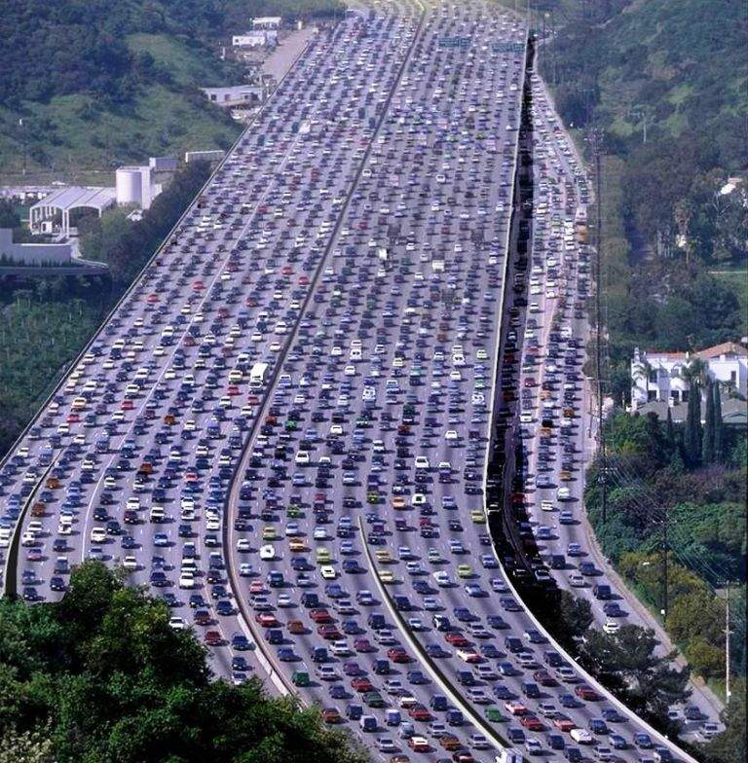
Trafic
Visiteurs Uniques
Pages Vues
Taux de conversion
Durées des visites
Comportements des visiteurs
Etc…

Slide 8
Ranking
PageRank (ou PR)
L’indicateur de « confiance » de Google, noté de 0 à 9 selon des critères tels que le net-linking et le texte-ancre de ces liens, le nom de domaine, le trafic, etc…
Classement par requêtes de mots-clés
La position d’une page par rapport à un mot-clé déterminé. Ce facteur est l’un des plus importants dans la stratégie de positionnement, et le travail en SEO doit inclure une veille des 5 premières positions afin d’identifier les places prenables.
Alexa Rank
Un indicateur indépendant qui fournit la position d’un nom de domaine par rapport à l’index Alexa (www.alexa.com).
PageRank (ou PR)
L’indicateur de « confiance » de Google, noté de 0 à 9 selon des critères tels que le net-linking et le texte-ancre de ces liens, le nom de domaine, le trafic, etc…
Classement par requêtes de mots-clés
La position d’une page par rapport à un mot-clé déterminé. Ce facteur est l’un des plus importants dans la stratégie de positionnement, et le travail en SEO doit inclure une veille des 5 premières positions afin d’identifier les places prenables.
Alexa Rank
Un indicateur indépendant qui fournit la position d’un nom de domaine par rapport à l’index Alexa (www.alexa.com).
Outils :
Extension « PageRank checker » pour Firefox
Affiche une icône dans la barre de navigation qui donne le PageRank de la page que vous visitez. Bien sûr vous pourrez trouver une telle extension pour les autres navigateurs tels que Chrome, Internet Explorer ou encore Safari.
Le Générateur de Mots-Clés de Google Adwords
Vérifiez la pertinence des requêtes de mots-clés sur lesquelles vous souhaitez vous positionner. L’outil vous donnera un indice de compétitivité ainsi que le nombre de requêtes mensuelles, ou bien encore des suggestions pour améliorer votre stratégie.
Ahrefs
Même chose que l’outil précédent permettant de vérifier la compétitivité d’une requête mots-clés. Entrez l’URL choisie et cliquez sur le bouton « Search Keywords »
Alexa Rank
Au-delà de fournir le classement des premiers 30 millions de sites, Alexa offre aussi une analyse comparative des requêtes, et bien plus encore !

Slide 9
Linking
« linkjuice » des domaines pointant vers vous – il s’agit du transfert d’indice de confiance et de popularité d’une page à une autre.
ICP :
Domaines référents et total des liens
Deux indices complémentaires utilisés pour connaitre le nombre de sites et de pages de sites pointant vers le vôtre.
Domain Authority et Page Authority
Deux scores sur 100 points indiquant une sorte de côte de popularité, la « capacité d’un domaine à se classer dans les résultats de recherche de Google, […] comment une page d’un site se classera par rapport à une page d’un autre site ».
Outils :
Open Site Explorer
Le « moteur de recherche pour les liens créé par SEOmoz. Explorez vos liens entrants, le texte-ancre de ceux-ci et bien plus, gratuitement », une référence dans le domaine.
Google Analytics
Majestic SEO
Excellent explorateur de sites, incluant les liens entrants.
Moonsy Domain Authority and Page Authority Checkers
Obtenez simplement et efficacement les indices de Domain Authority et de Page Authority.
Ahrefs
Un outil déjà évoqué plus haut. Dans le cas d’une recherche concernant les liens il suffit de cliquer sur le bouton « Search Links ».
NB : les données diffèrent d’un outil à un autre ! Cela est normal et est dû au fait que les outils ne possèdent pas les mêmes quantités de sites indexés dans leurs bases de données. Le mieux est donc simplement de recouper ces données, pourquoi pas en en faisant la moyenne.

Slide 10
Google Analytics, Metriweb, Metriprofil, dashboards internes...
Attention : si déplacement de contenus (chgt d’url) faut mettre en place des redirections efficaces (301) pour éviter de perdre le bénéfice (liens) de l’ancienne url
Pas considérer SEO comme science figée : c’est une science et un art et ça évolue tout le temps : faut que le client le comprenne ! Faut de la connaissance (technique) et de l’intuition/de la psychologie.

Slide 11
Outils d’analytics
Google analytics
Woopra
Clicky
Piwik
Webtrends
…
=> de préférence compatbile/intégré par outils seo payants si utilisés

Slide 12
Que regarder ?
Les basiques globaux (vu/j, pv/v, tps moyen,…)
Trafic par type de moteur de recherche
Trafic « non branded »), le vrai naturel, celui qui crée des nouveaux contacts
Trafic par mot-clé
Nombre de pages qui sont touchées par les moteurs de recherche (et lesquelles)
Les sites référents
Les funnels/goals (conversion/ROI)
=> possibilité de croiser ces données

Slide 13
Suivre son référencement : position, audience (vu/j, pv/j, fréquence, temps passé, , nbre liens entrants, ca /inscritpions/abos/etc. générés,

Slide 14
Créez une liste de questions importantes à vos yeux (actions, conversions, réactions, comportements…). Exemples :
How many times has the content been viewed?
How long was spent viewing it per visitor and in total?
Did readers "convert" and perform the task you wanted them to?
Was it shared via social channels and if so how much and by whom – could Klout or amplification metrics add more insight value here?
Were other pages viewed or was the value siloed?
What may that additional earned "traffic" have cost you as paid traffic?
Have readers engaged with the content and, if so, what percentage overall? How many shares, comments did it gain?
How often is your brand being mentioned across the social graph? Is this number growing?
How is brand sentiment? Is it improving or declining over time?
How many purchases or conversions can be directly measured today, in 6 months and 12 months, from that activity?
Is the average value of that conversion/sale higher or lower than average?
What is the revenue per reader of the piece?
What is the average order size, both in terms of the number of products and dollar amount?

Slide 15
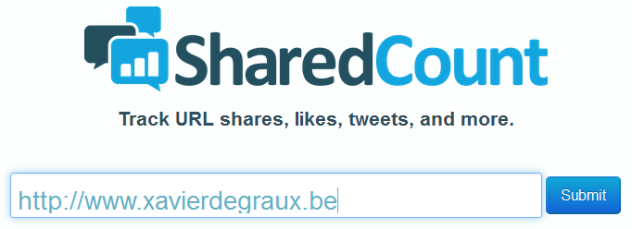

Slide 16
Rank checker / Xenu / Alexa
Notes:
PageRank (ou PR)

Slide 17
Réseaux sociaux

Slide 18
Bottlenose
Mention

Slide 19
Facebook Insights

Slide 20
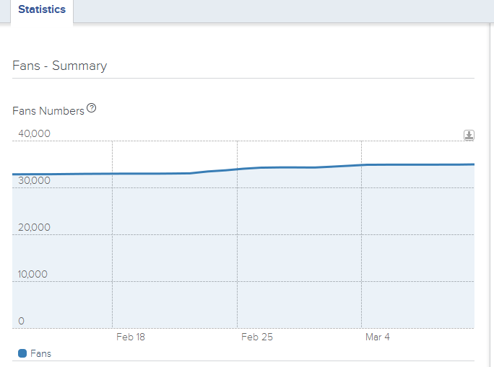
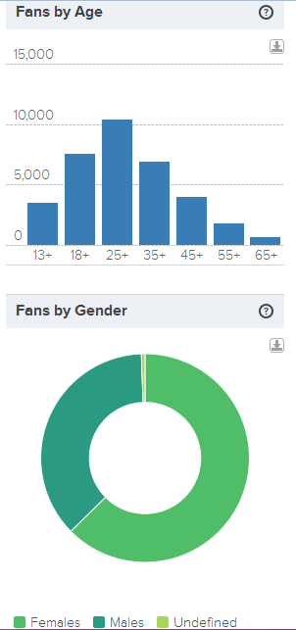
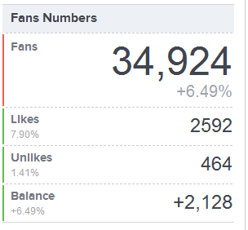
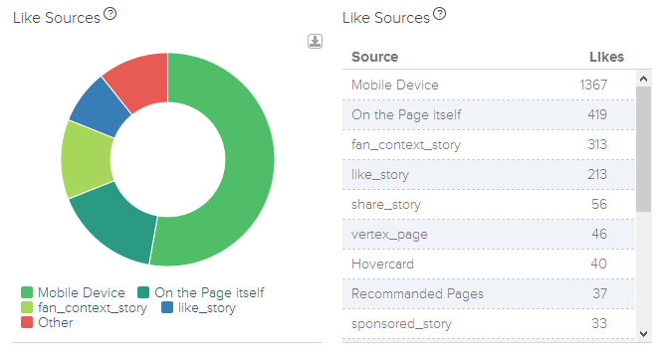
Shoork (bêta)
Notes:
Ça aide à mieux cerner le public touché (vs ciblé)

Slide 21
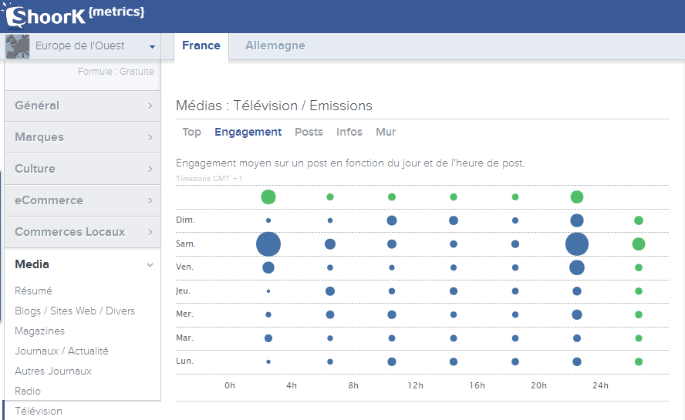
Engagement (1/3)
Notes:
Exemple secteur médias TV France

Slide 22
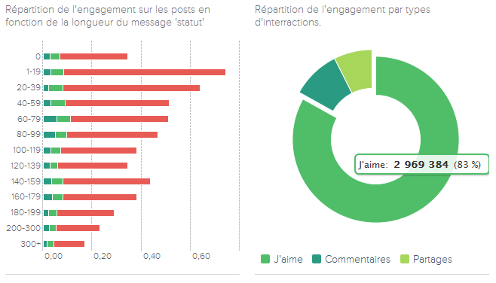
Engagement (2/3)

Slide 23
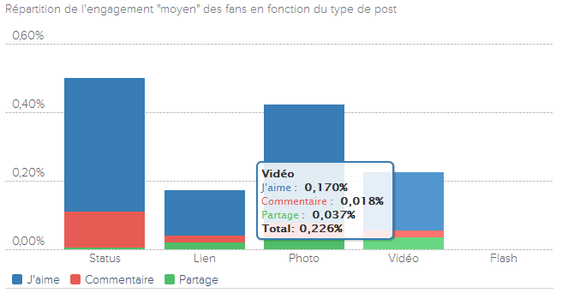
Engagement (3/3)

Slide 24
Hyper Alerts

Slide 25
Momentus Media

Slide 26
Twitter
Tweetreach
Followerwonk
Twitonomy

Slide 28
Sources à suivre

Slide 29
Les 10 sources (à suivre)…
Blogs
Content Marketing Institute
Hubspot
Scribe
Marketo
Copyblogger
SEOMoz
Isabelle Mathieu
Livres
Isabelle Canivet, Bien rédiger pour le web, Eyrolles.
Ergonomie web, Amélie Boucher
Notes:
Suis pas un bon journaliste : je vous balance mes sources principales ;-)

Slide 30
moi ;-)
www.xavierdegraux.be ; @xdegraux ; facebook.com/marketingcontenu

Slide 31
Vos attentes sont-elles rencontrées ?

Slide 32
?
xavier.degraux@outlook.com
@xdegraux

Slide 33
Fiche d’évaluation

